Slide 1
Challenge Voile BPCE 2024
37ème Challenge Voile BPCE
La Trinité Sur Mer
du 27 au 30 septembre 2024
Organisé par

Slide 2
Le mot des dirigeants
Mr Benoît CATEL -
Directeur Général de
Banque Populaire Grand Ouest
Mr Christophe PINAULT -
Président de la Caisse d’épargne Bretagne Pays de Loire
L’histoire de la Banque de la voile se raconte depuis 35 ans et c’est ici, sur le grand Ouest, que les premières pages de ce récit se sont écrites. Comme un écho à l’histoire et à notre territoire, avec nos 2700 km de littoral, la Banque Populaire Grand Ouest poursuit son engagement comme sponsor et supporter de toute une filière. Plus qu’un discours, des faits : une offre bancaire affinitaire pour les amoureux du nautisme, un mécénat avec l’association Éric Tabarly, soutien aux talents de la région avec le Pôle France Espoir, cofinancements annuels de matériel pour les clubs et, enfin, le soutien à des évènements sportifs pour faire rayonner la voile au-delà de nos mers.
Avec des valeurs comme l’audace et le dépassement de soi, notre Banque encourage naturellement cette pratique sportive au sein même de l’entreprise. Je suis heureux et fier de vous savoir réunis ici, chez nous, et remercie chaleureusement la section voile de l’Association Sportive de la Banque à la barre de ce challenge qui, comme un clin d’œil, se déroule sur une année olympique.
Je vous souhaite à tous une épreuve balayée par les sourires et les embruns.
Bon vent
Entreprise à impact, la Caisse d’Epargne Bretagne Pays de Loire est une banque mutualiste de proximité avec 350 agences et 14 centres d’affaires. Elle mobilise 2 700 collaborateurs au service de 1,4 million de clients dont 473 000 sociétaires. La Caisse d’Epargne Bretagne Pays de Loire est une banque universelle qui répond aux besoins de toutes les clientèles : particuliers, professionnels, entreprises, associations, organismes de logements sociaux, professionnels de l’immobilier, secteur public et économie mixte.
Elle dispose de structures spécialisées dans les domaines du capital-investissement, du crédit-bail immobilier, de l’ingénierie financière, de la viticulture, du tourisme et du nautisme.
La mer fait en effet partie intégrante de notre identité et génère une activité économique importante, entraînant dans son sillage de nombreux métiers. La Caisse d’Epargne Bretagne Pays de Loire a d’ailleurs récemment enrichi son offre de financement en faveur de la décarbonation du transport maritime avec l’acquisition de la société FIMAR. En outre, avec Nautibanque, filière dédiée aux secteurs du nautisme et du naval, nous proposons à tous les acteurs du secteur des conseils, produits et services adaptés à leur activité en vue d'accompagner leur développement.
Aujourd’hui, la Caisse d’Epargne Bretagne Pays de Loire est heureuse de vous faire découvrir, le superbe plan d’eau de la Trinité-sur-Mer.
Je vous souhaite un excellent challenge !
.
Challenge voile Groupe BPCE Sports 2024

Slide 3
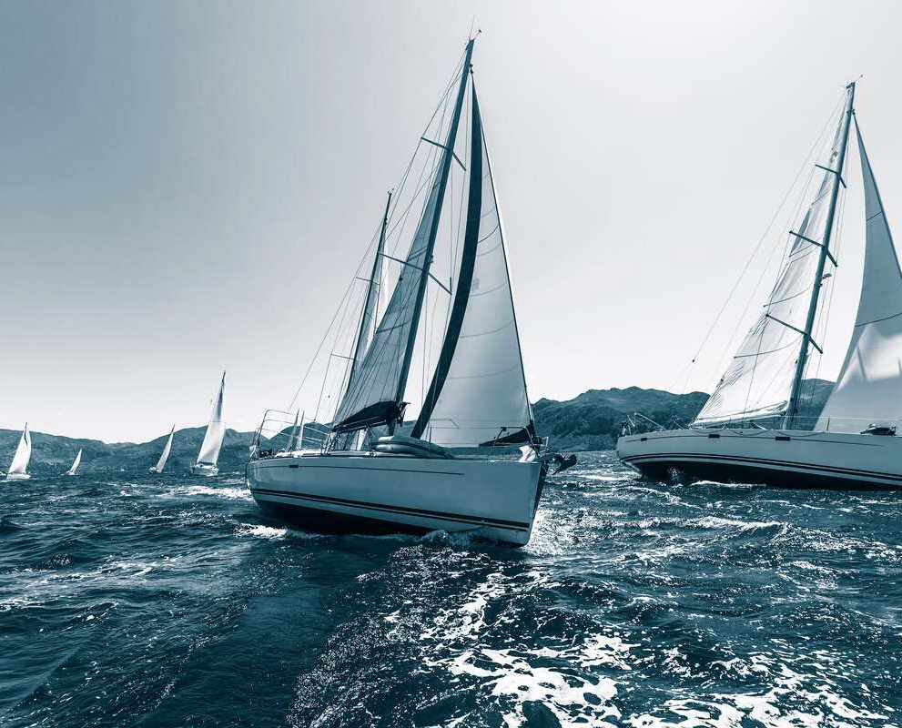
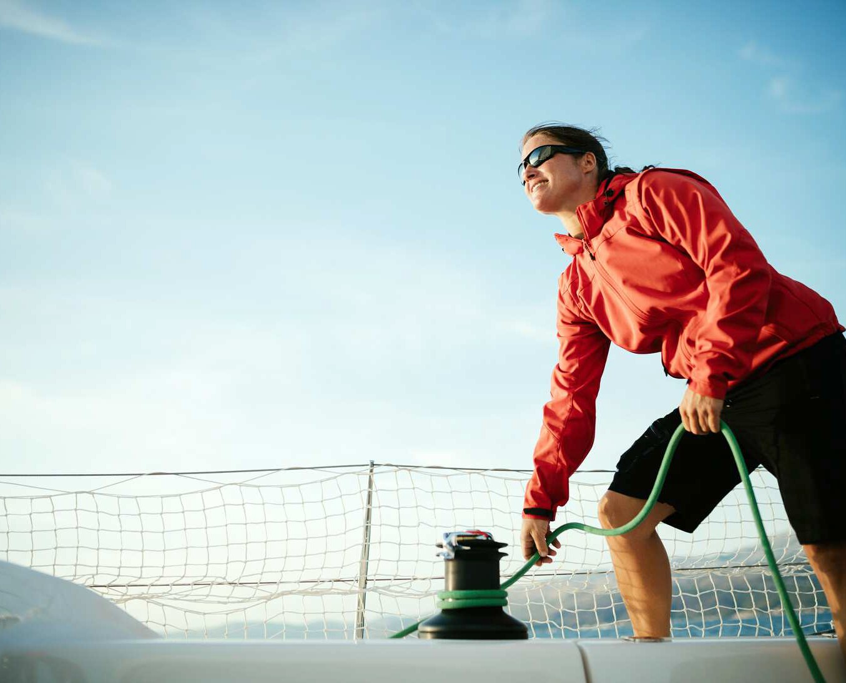
Le mot des matelots
Chaque année, nous avons le plaisir de nous retrouver sur l’eau et sur terre à l’occasion du Challenge voile BPCE mais aussi d’accueillir de nouveaux venus qui comprennent très vite pourquoi c’est un moment incontournable dans l’année.
Naviguer ensemble, c’est l’occasion de mettre en œuvre l’esprit du Challenge Voile : Cohésion, Compétition, Convivialité !
C’est aussi vérifier les mots de William Arthur Ward : « le pessimiste se plaint du vent, l’optimiste espère qu’il va changer, le réaliste ajuste ses voiles ».
Se dépasser est une valeur que nous portons tous au quotidien, dans nos métiers, avec nos collègues et au service de tous nos clients.
BPGO et CEBPL sont heureux de vous inviter à participer au 37ème Challenge Voile BPCE qui aura lieu du 27 au 30 septembre 2024 à la Trinité Sur Mer.
L’Equipe Organisation
.
Challenge voile Groupe BPCE Sports 2024

Slide 4
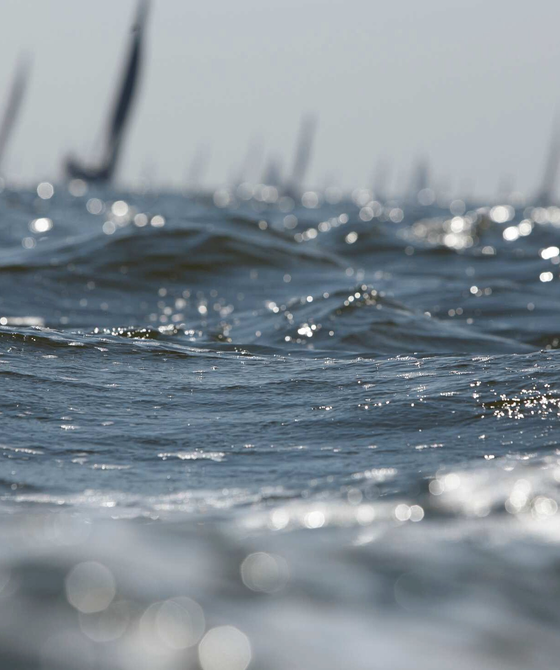
Programme
JEUDI 26 SEPTEMBRE
Option proposée aux équipages d'arriver sur site d’hébergement (à votre charge ; le coût sera précisé ultérieurement)
SAMEDI 28 SEPTEMBRE
8h00 : Petit déjeuner
9h30 : Briefing des skippers & distribution des pique-niques
10h30 : Mise à disposition sur l’eau
19h00 : Soirée des sponsors
VENDREDI 27 SEPTEMBRE
En option (journée d’entrainement)
A partir de 9h00
Accueil des participants
Inscription des équipages
Inventaire des bateaux
Entrainement libre
Remise des instructions de courses
Attribution des bungalows
18h00 : Réunion des skippers
19h00 : Soirée
DIMANCHE 29 SEPTEMBRE
8h00 : Petit déjeuner
9h30 : Briefing des skippers & distribution des pique-niques
10h30 : Mise à disposition sur l’eau
19h00 : Soirée
LUNDI 30 SEPTEMBRE
8h00 : Petit déjeuner
9h00 : Briefing des skippers
9h30 : Mise à disposition sur l’eau
13h00 : Déjeuner et remise des prix
15h00 : Fin du challenge
Les horaires indiqués peuvent être modifiés en fonction des conditions définies par le Comité de Course
.
Challenge voile Groupe BPCE Sports 2024

Slide 5
Journée d'entraînement
Sur Option
FOR FAIT DE 250 € NON INCLUS
Pour ceux qui le souhaitent : possibilité de s'entraîner en amont de la compétition sur la journée du vendredi.
P IQUE- NIQUE
Il appartiendra à chaque équipage de le prévoir pour cette journée, selon son organisation de départ.
AS S UR ANCES COMP LEMENTAIR ES
Fortement conseillée, notamment pour le rachat de caution
à la charge de chaque équipage
.
Challenge voile Groupe BPCE Sports 2024

Slide 6
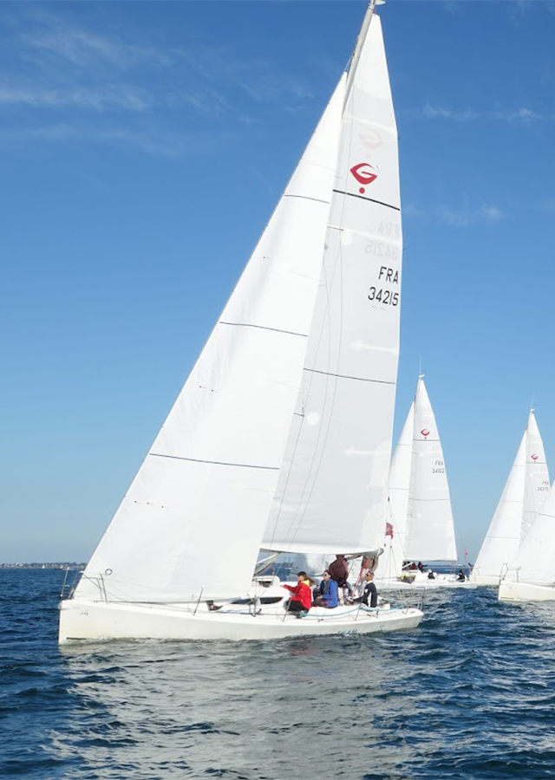
DATE LIMITE D’INSCRIPTION
31 MAI 2024
.
Challenge voile Groupe BPCE Sports 2024

Slide 7
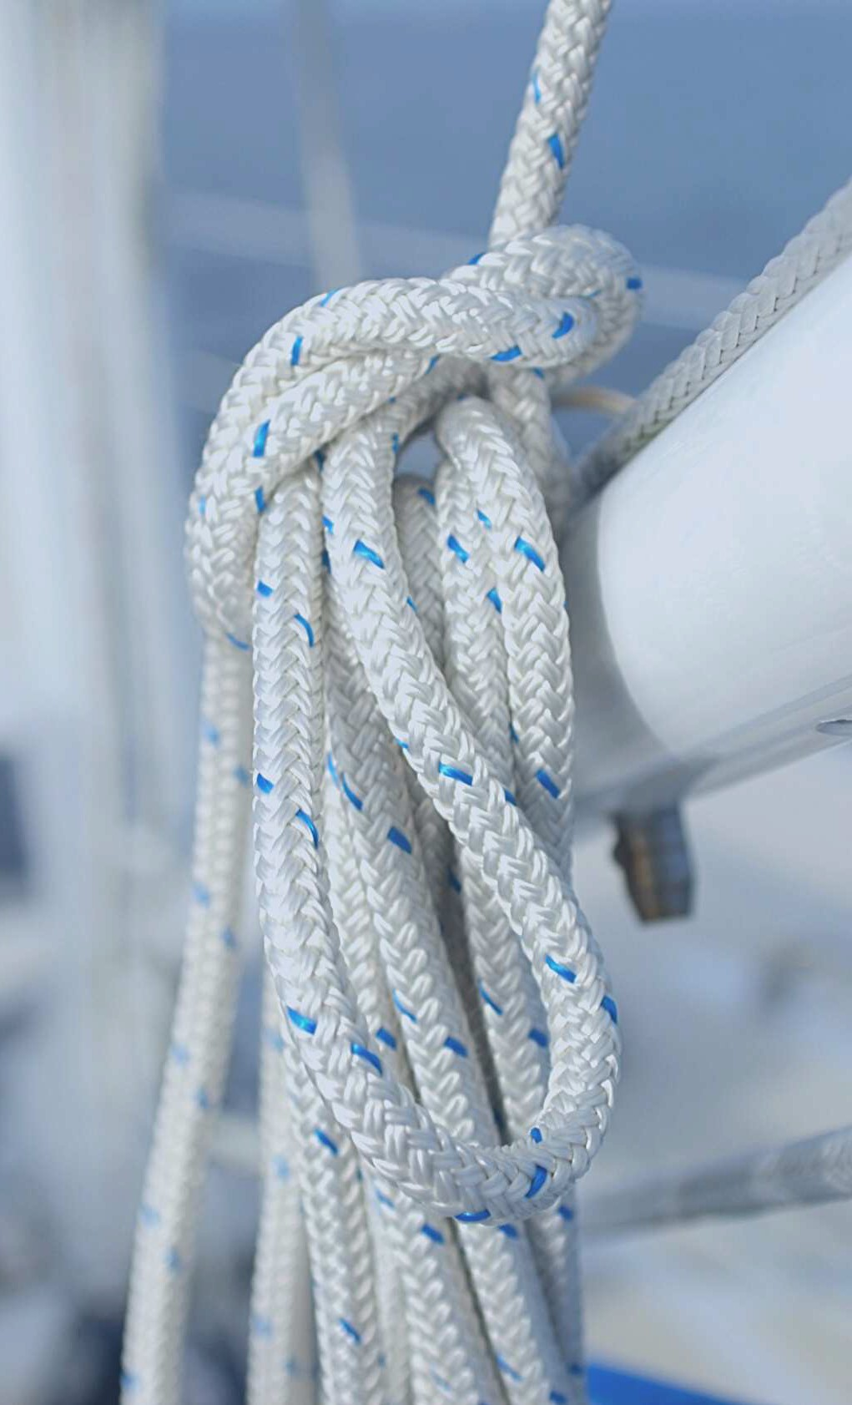
FORFAIT DE 4 000 € par bateau (pour un équipage jusqu’à 7 personnes)
Prestations
LE FORFAIT COMPREND :
Le séjour en pension complète du 27 septembre après 17h00 au 30 septembre 2024 après la remise des prix.
Les soirées festives organisées pendant le weekend.
Le linge de lit et le linge de toilette dans les chambres.
La location des Grands Surprises
LE FORFAIT NE COMPREND PAS :
Le déjeuner du vendredi 27 septembre
Les trajets Aller et Retour vers la Trinité/Mer
Les licences FFV (obligatoires)
L’adhésion Groupe BPCE Sports (obligatoire)
Les assurances complémentaires de rachats de caution (conseillées)
Le coût des équipiers supplémentaires
.
Challenge voile Groupe BPCE Sports 2024

Slide 8
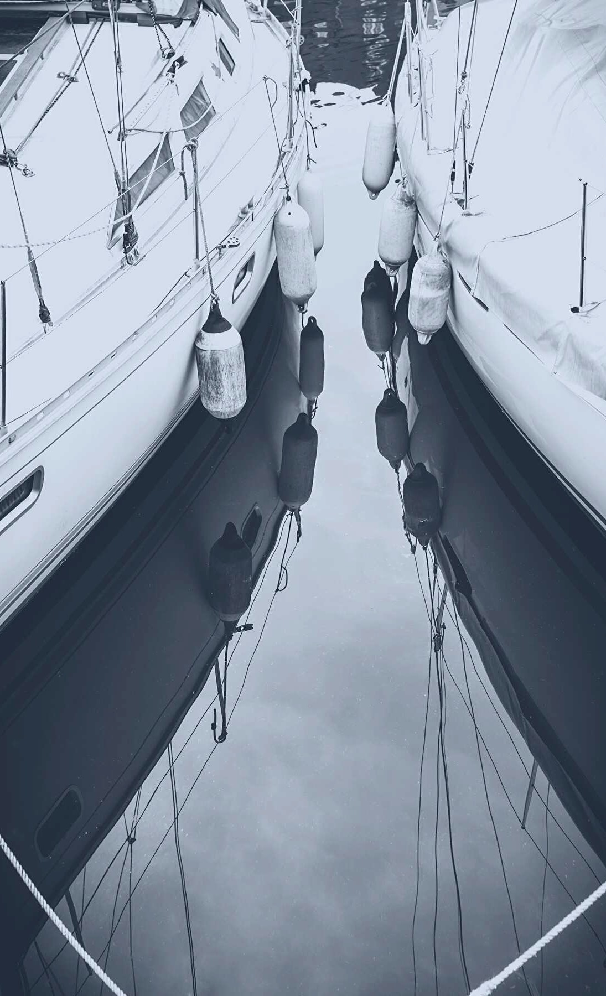
Conditions d’inscription
LIMITE DE PARTICIPANTS
Le nombre de bateaux à disposition est limité à 15.
Les inscriptions sont enregistrées au fil de l’eau jusqu’à l’atteinte de la limite.
Afin de permettre la participation du plus grand nombre d’entité du Groupe, l’Organisation pourra être amenée à limiter les inscriptions pour les entités du groupe souhaitant engager plusieurs bateaux.
LOCATION DES BATEAUX ET CAUTIONS
Les contrats de location des bateaux sont établis au nom des équipages qui s’engagent à signer le contrat de location auprès du loueur et à lui verser concomitamment une caution de 3600 €.
ANNULATION DE L’INSCRIPTION
L’inscription sera validée uniquement si le règlement y est joint.
En cas d’annulation de participation d’un équipage, le remboursement total de la somme réglée pourra être effectué jusqu’au 30 juin 2024.
Au-delà du 30 juin 2024, les règlements effectués seront considérés comme acquis à l’Organisation du challenge 2024.
.
Challenge voile Groupe BPCE Sports 2024

Slide 9
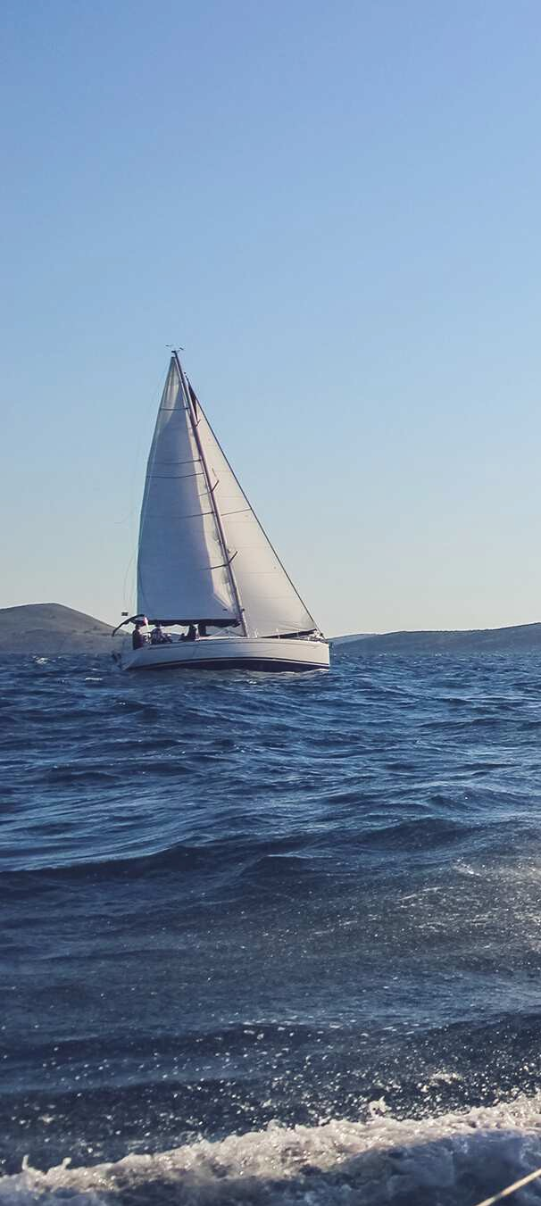
Modalités d’inscription
FORMULAIRE D'INSCRIPTION
Formulaire Excel à compléter et à adresser à
Sébastien COMMIN
sebcommingbs@outlook.fr
Copie à
ChallengeVoileBPCE2024@BPGO.FR
REGLEMENT
Virement à effectuer sur le compte du Groupe BPCE Sports
En indiquant le nom de l’entité en libellé
IBAN : FR76 1333 5003 0108 0040 4189 284
BIC : CEPAFRPP333
ADHESION GROUPE BPCE SPORTS
Joindre la copie de l'adhésion 2024 pour chaque équipier naviguant.
LICENCE & CERTIFICATS MEDICAUX
Licence FFV 2024 temporaire + certificat médical autorisant la pratique de la voile en compétition
ou
Licence FFV 2024 annuelle compétition.
Challenge voile Groupe BPCE Sports 2024

Slide 10
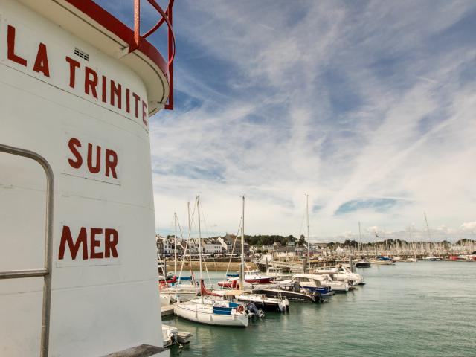
Hébergement
CAMPING PARADIS LES PALMIERS
2 Route de Kernivilit
56470 Saint-Philibert
La Trinité sur Mer
Pour un week-end de régate ou des vacances dans le Morbihan, la Trinité-sur-Mer est une escale incontournable de la Baie de Quiberon en Bretagne. Son port et ses plages sont propices à la découverte des sports nautiques et des plaisirs marins.
Que vous arriviez par terre ou par mer, le pont de Kerisper retiendra toute votre attention lors de votre découverte de cette station balnéaire. D’un côté, les barges ostréicoles sur la rivière de Crac’h, et de l’autre les multiples couleurs du port de plaisance de la Trinité-sur-Mer.
Plongez dans l'ambiance si particulière des quais du port, animés et bercés par le bruit des haubans sur les mâts des bateaux. Voiliers de plaisance alignés le long des pontons côtoient les multicoques qui fendent les océans. Le port est connu mondialement pour ses grandes compétitions nautiques tel que le Spi Ouest France et ses célèbres marins : Éric Tabarly, Olivier de Kersauson, Eugène Riguidel, Loïc Caradec. Aujourd’hui, encore, de grands marins en font leur port d’attache comme Francis Joyon, Yann Guichard ou Erwan Le Roux...
(Site Baie de Quiberon)
.
Challenge voile Groupe BPCE Sports 2024

Slide 11
Contacts
INSCRIPTION
Sébastien COMMIN
sebcommingbs@outlook.fr
ChallengeVoileBPCE2024@BPGO.FR
PARTENARIAT
David CHEDMAIL
david.chedmail@bpgo.fr
David LEROUX
david.leroux@cebpl.caisse-epargne.fr
COMMUNICATION
Karine FIEDLER
Karine.fiedler@cebpl.caisse-epargne.fr
Stéphane PIEDEVACHE
stephane.piedevache@bpgo.fr
ChallengeVoileBPCE2024@BPGO.FR
.
Challenge voile Groupe BPCE Sports 2024

